Slide 1
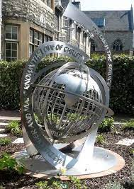
‘Tu verras bien de plus grandes choses que celles-ci……’
‘And you will see greater things…..’
‘Cosas mayores que estas veras…’

Slide 2
Un solo corazón
Una sola alma
One heart
One soul
Un seul cœur
Une seule âme

Slide 3
Let’s spend some moments looking back at these Chapter days.
Bring to mind all the people you have worked with. And give thanks.
Prenez quelques instants pour repenser aux journées du Chapitre.
Pensez à toutes les personnes avec lesquelles vous avez travaillé. Et rendez grâce.
Dedica unos momentos a recordar estos días del Capítulo.
Piensa a todas las personas con las que has trabajado. Y da las gracias.

Slide 4
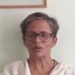
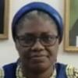
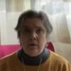
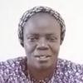
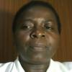
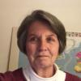
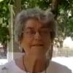
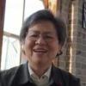
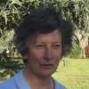
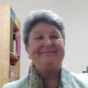
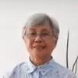
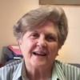
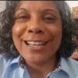
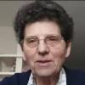
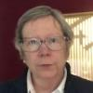

Slide 5
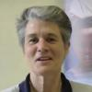
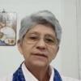
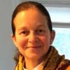
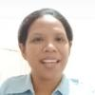
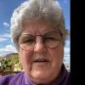
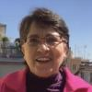
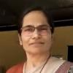
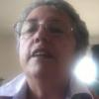
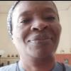
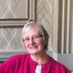
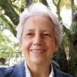
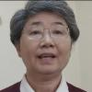
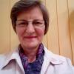
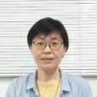

Slide 6
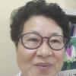
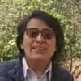
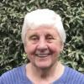
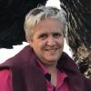
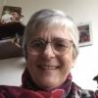
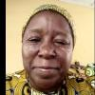
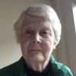
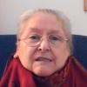
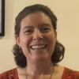
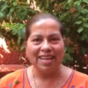
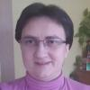
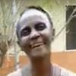
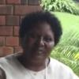
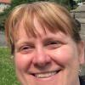
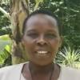

Slide 7
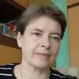
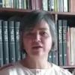
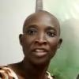
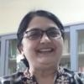
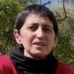

Slide 9
Gently notice moments of light and energy during this Chapter – moments when you experienced the Spirit at work.
And give thanks.
Identifiez, dans le calme, des moments de lumière et d’énergie vécus pendant ce Chapitre – des moments où vous avez fait l’expérience de l’œuvre de l’Esprit.
Et rendez grâce.
Nota suavemente los momentos de luz y energía durante este Capítulo - momentos en los que experimentaste el trabajo del Espíritu.
Y da las gracias.

Slide 10
How are you facing the future – with fear, uncertainty, joy, excitement, expectation, anxiety, anticipation? And give thanks.
Comment envisagez-vous l’avenir – avec de la crainte, de l’incertitude, de la joie, de l’enthousiasme, des attentes, de l’anxiété, des prévisions? Et rendez grâce.
¿Cómo afrontas el futuro - con miedo, con incertidumbre, con alegría, con ilusión, con expectativa, con ansiedad, con anticipación? Y da las gracias.

Slide 11
God of grace
Ever present in shadows and light
At the start of the bend
And the hidden unknown
You are in it
You are with us
You go bfore us
Walk beside us
You circle us o God
God of grace
Ever present in shadows and light
~ Rebecca(Becks) Baxter
God of grace Ever present in shadows and light At the start of the bend And the hidden unknown You are in it You are with us You go before us Walk beside us You circle us oh God God of grace Ever present in shadows and light
~ Rebecca(Becks) Baxter
This Photo by Unknown Author is licensed under CC BY

